Slide 1
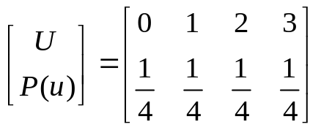
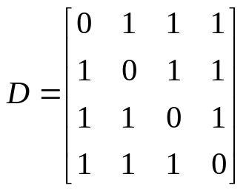
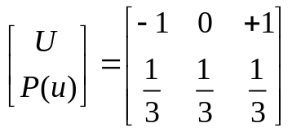
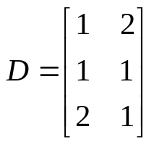
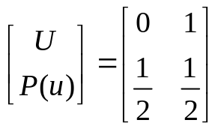
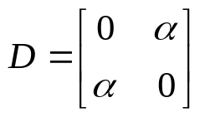
1、 一个四元对称信道
接收符号为V={0, 1, 2, 3}，其失真矩阵为
求D_{max}和D_{min}及信源的R(D)函数，并画出其曲线（取4~5个点）
2 、若某无记忆信源U为
接收符号为 V={-1/2, +1/2}，其失真矩阵为
求最大平均失真度和最小平均失真度，并求选择何种信道可达到该D_{max}和D_{min}的失真。
3 、 某二元信源 其失真矩阵为
求这信源的D_{min}、D_{max}和R(D)函数。

